Slide 1





MÔN TIN HỌC 6
Bài 16:
Các cấu trúc điều khiển

Slide 2












NỘI DUNG BÀI HỌC
1
2
Cấu trúc tuần tự, cấu trúc rẽ nhánh
Cấu trúc lặp
Cấu trúc tuần tự là gì?
Cấu trúc rẽ nhánh dạng thiếu.
Cấu trúc rẽ nhánh dạng đủ
Cấu trúc lặp là gì?
Sơ đồ khối mô tả cấu trúc lặp

Slide 3


1. Cấu trúc tuần tự, cấu trúc rẽ nhánh
Cấu trúc tuần tự: Thực hiện từ bước đầu tiên đến bước cuối cùng (kết thúc) theo thứ tự.
Cấu trúc rẽ nhánh: Kiểm tra điều kiện đúng hay sai. Nếu đúng sẽ thực hiện tiếp, nếu sai sẽ dừng thuật toán.

Slide 4
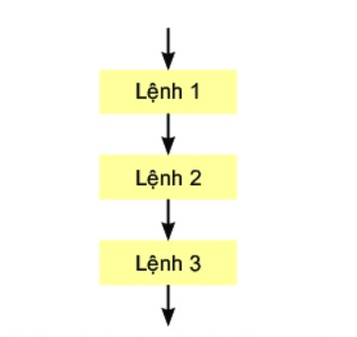
1. Cấu trúc tuần tự, cấu trúc rẽ nhánh
Cấu trúc tuần tự thực hiện lần lượt các lệnh theo trình tự từ:
      Lệnh 1
      Lệnh 2
      Lệnh 3
Hình 6.6 Sơ đồ khối mô tả cấu trúc tuần tự.

Slide 5
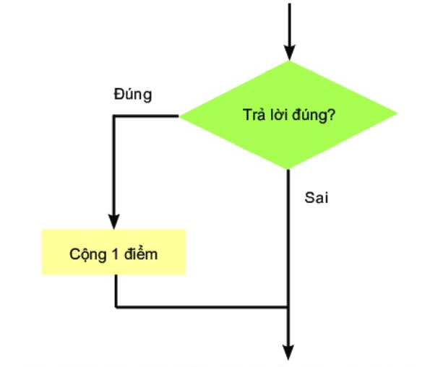
1. Cấu trúc tuần tự, cấu trúc rẽ nhánh
Cấu trúc rẽ nhánh dạng thiếu:
  Nếu Điều kiện trả lời đúng thì thực hiện Lệnh cộng 1 điểm.
Hình 6.7 Sơ đồ khối mô tả cấu trúc rẽ nhánh dạng thiếu.

Slide 6
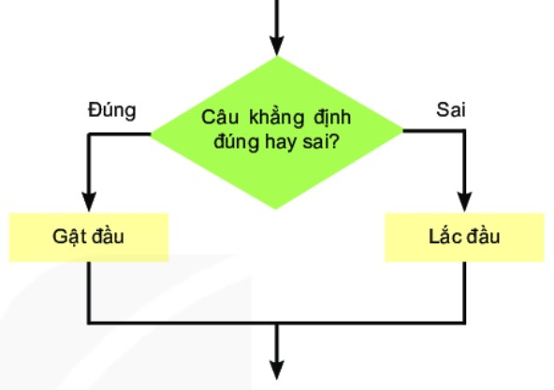
1. Cấu trúc tuần tự, cấu trúc rẽ nhánh
Cấu trúc rẽ nhánh dạng đủ:
  Nếu Điều kiện câu khẳng định đúng thì thực hiện Lệnh gật đầu.
  Nếu Điều kiện câu khẳng định sai thì thực hiện Lệnh lắc đầu
Hình 6.8 Sơ đồ khối mô tả cấu trúc rẽ nhánh dạng đủ.

Slide 7
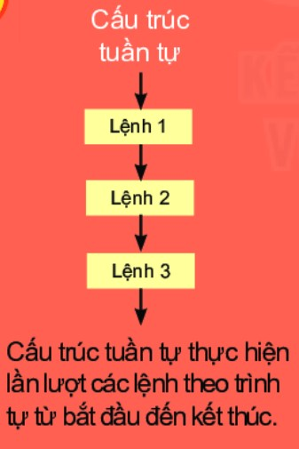
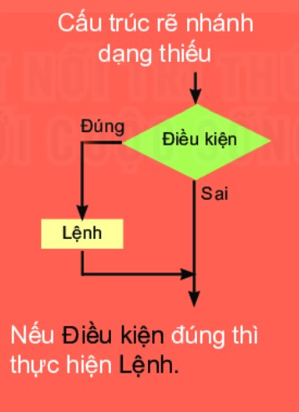
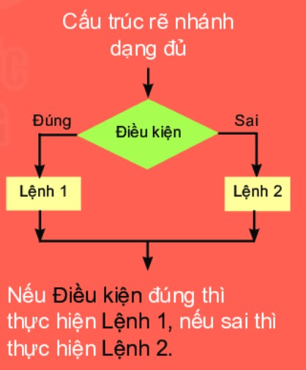
1. Cấu trúc tuần tự, cấu trúc rẽ nhánh

Slide 8
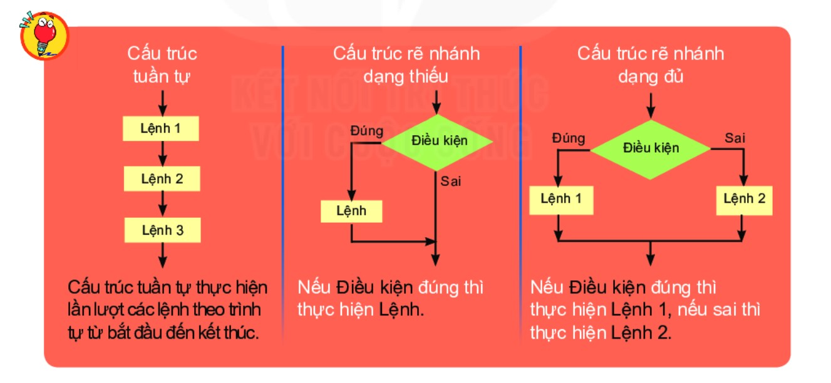
1. Cấu trúc tuần tự, cấu trúc rẽ nhánh

Slide 9
2. Cấu trúc lặp
Cấu trúc lặp dùng để mô tả các bước của thuật toán được thực hiện lặp lại nhiều lần.
Trong cấu trúc lặp, bao giờ cũng có bước kiểm tra điều kiện kết thúc quá trình lặp.

Slide 10
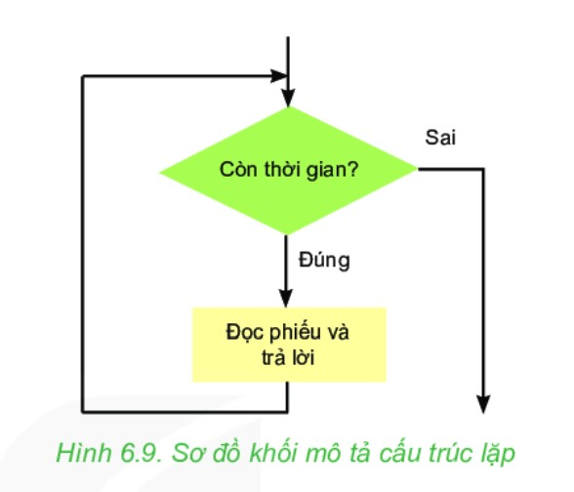
2. Cấu trúc lặp
Nếu Điều kiện còn thời gian đúng thì thực hiện Lệnh đọc phiếu và trả lời, nếu Điều kiện sai kết thúc câu lệnh.

Slide 11
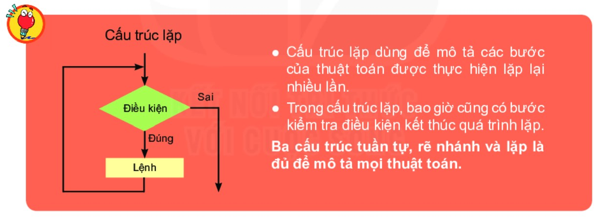
2. Cấu trúc lặp

Slide 12
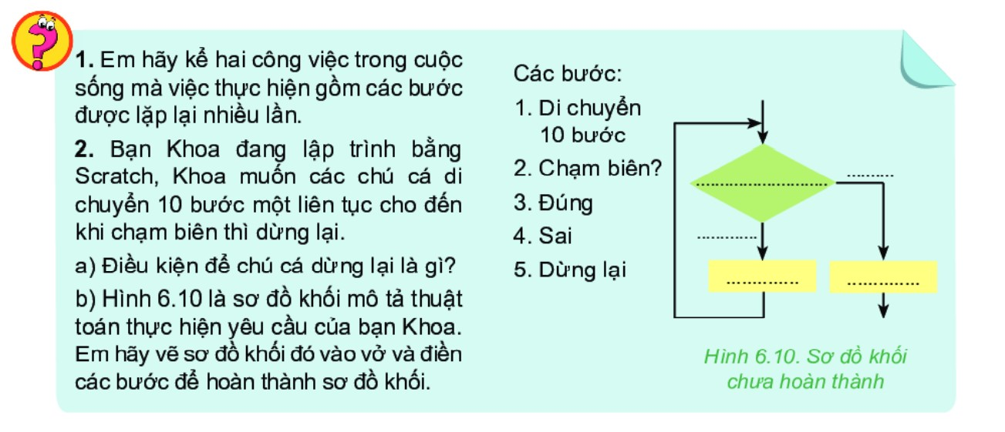
2. Cấu trúc lặp

Slide 13
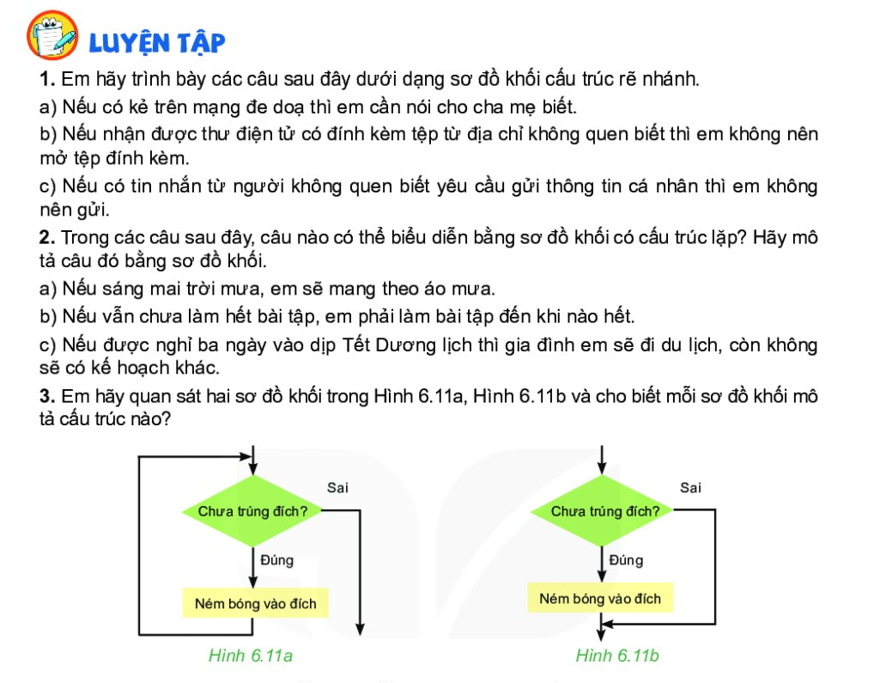
2. Cấu trúc lặp

Slide 14
2. Cấu trúc lặp

Slide 15
Cảm ơn các bạn đã theo dõi!

